Slide 1
智慧手機程式設計-W13
講師：楊熲煜 Malo

Slide 2
W13的主題
打地鼠遊戲(打雪怪)
參考書籍: 手機應用程式設計超簡單APP Inventor 2初學特訓班, 文淵工作室,2014.05,碁峰資訊

Slide 3
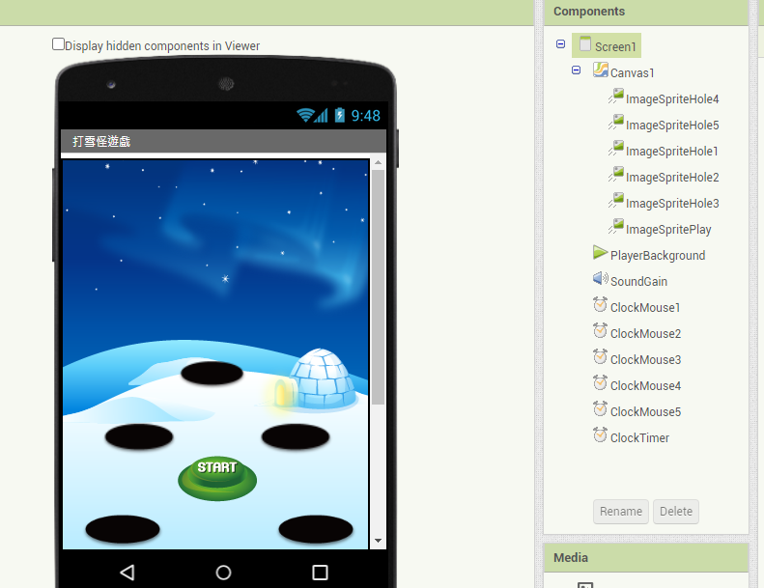
畫面設計

Slide 4
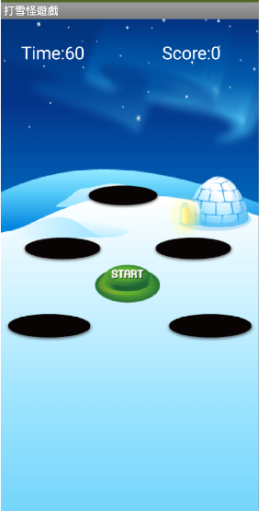
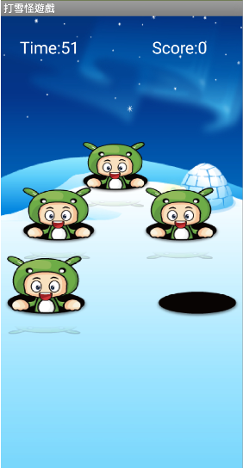
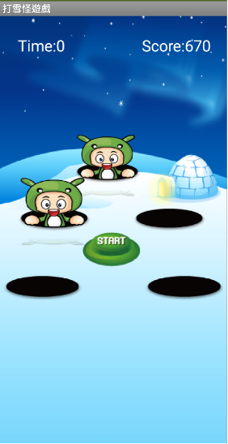

Slide 5
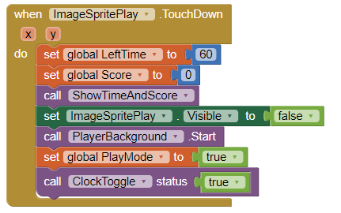

Slide 6
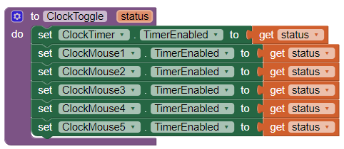

Slide 7
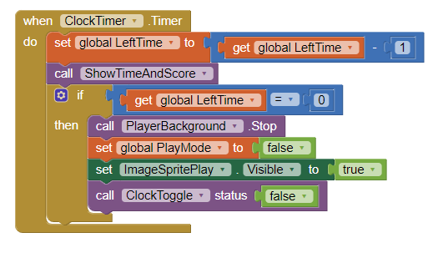

Slide 8
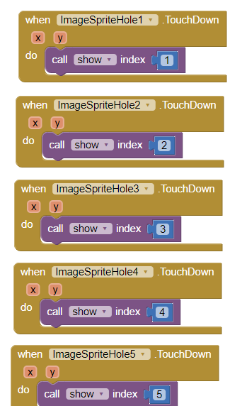

Slide 9
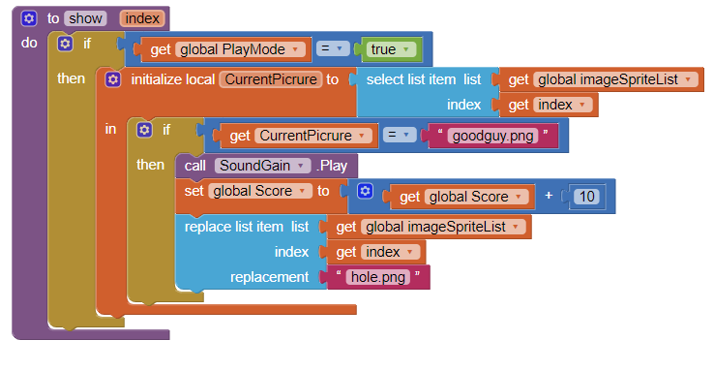

Slide 10
